Slide 1
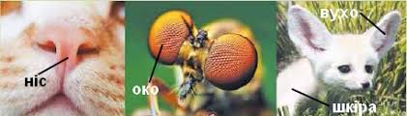
Подразливість як загальна властивість тварин.
Органи чуття, їх значення.

Slide 2

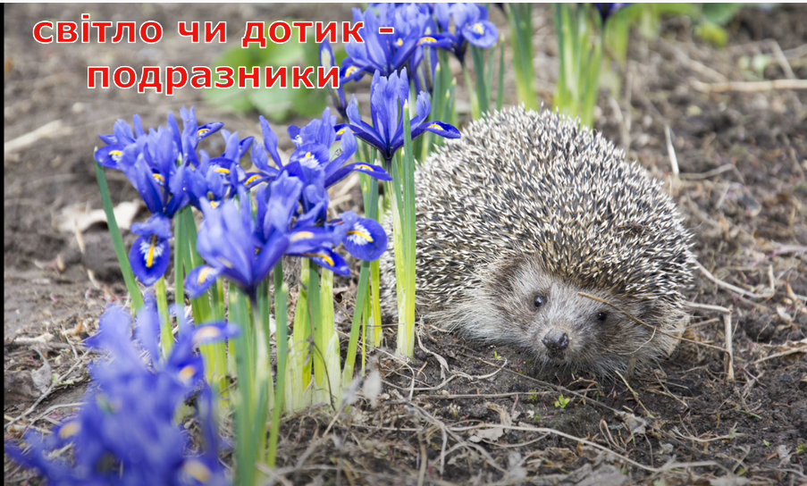

Подразливість-це здатність організму змінюватись в разі зміни навколишнього середовища.
Це одна з основних властивостей живих організмів

Slide 3
На організм тварини постійно діють різноманітні чинники навколишнього середовища.
Усі чинники навколишнього середовищща називають подразниками, а сприймають їх в організмі рецептори.

Slide 4


Slide 5
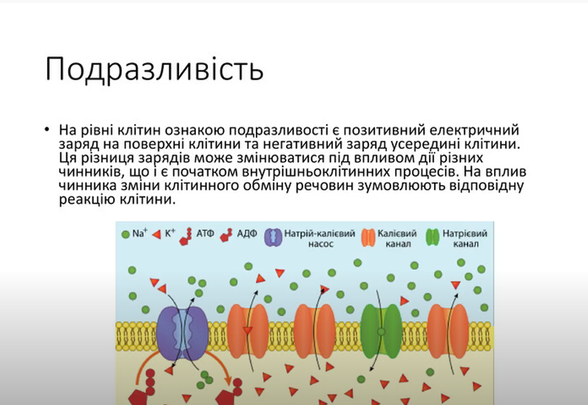

Slide 6
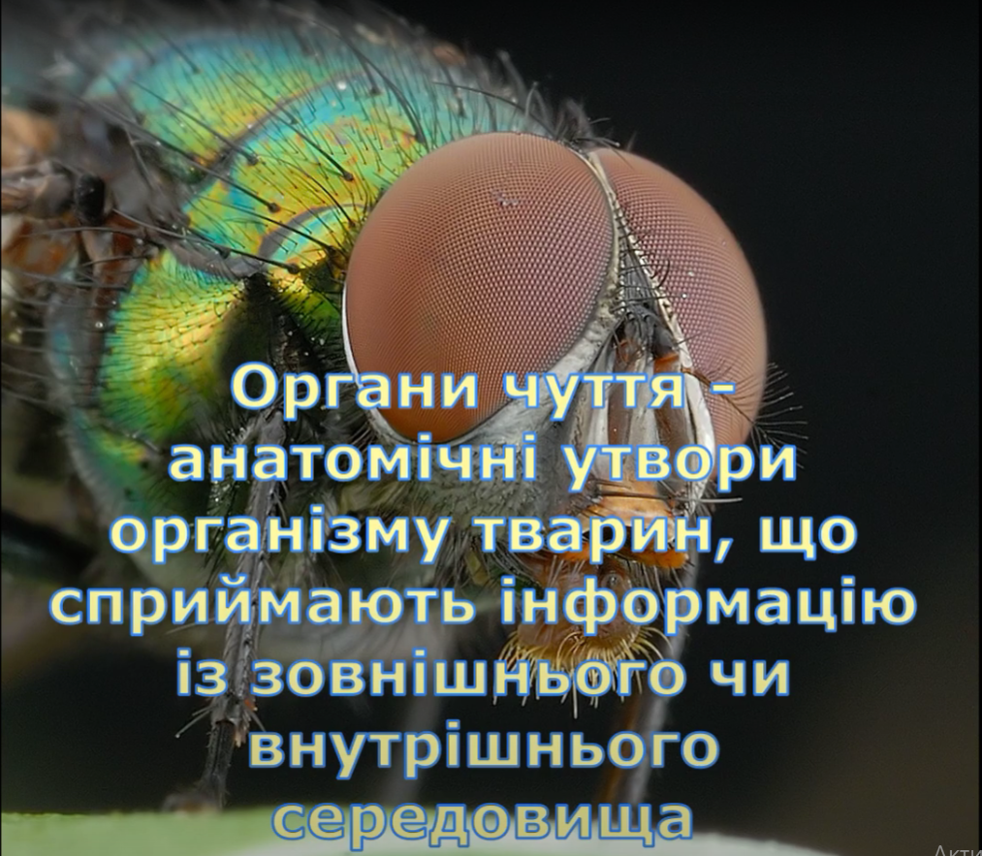

Slide 7
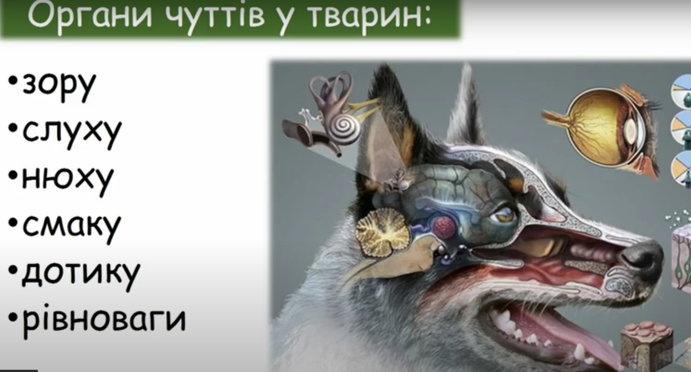

Slide 8
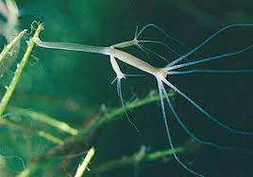
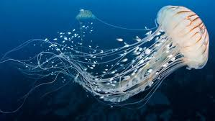
Органи чуттів тварин
Кишковопорожнинні
Органи чуттів медуз представлені світлочутливими вічками й органами рівноваги - статоцистами.
у гідри сприйняття подразнень здійснюється не органами, а чутливими закінченнями або клітинами.

Slide 9
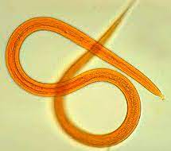
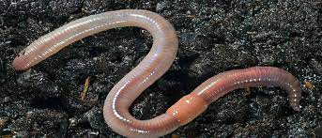
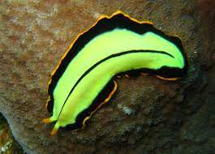
Органи чуттів тварин
Плоскі та Круглі черви
Кільчасті черви
Сенсорні клітини епідермісу та вільні нервові закінчення в покривах, які сприймають вібрацію, світло та інші подразники.
Сенсорні клітини епідермісу (зовнішнього шкірно-м'язового мішка)
.

Slide 10
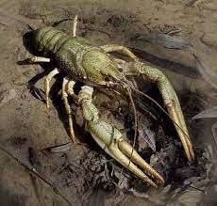
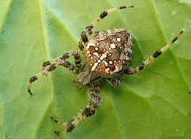
Членистоногі
Ракоподібні
Павукоподібні
Органи смаку розміщені на ротових кінцівках
Складні фасеткові очі.
Органи дотику - довгі вусики.
При основі коротких вусиків є органи рівноваги і слуху
Органи дотику-щетинки та ногощупальця .
Органи смаку, нюху-на ногощупальцях та ходильних ногах.
Органи зору-прості очі, яких чотири пари.

Slide 11
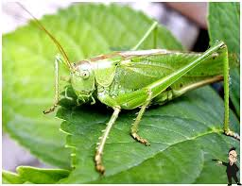
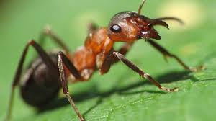
Членистоногі
Комахи
Волоски тіла містять рецептори дотику. На вусиках – рецептори нюху.
Орган смаку - на ротових органах (у мухах на кінцівках) – рецептори смаку.
Органи зору - очі складні фасеткові та прості.

Slide 12
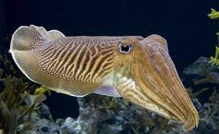
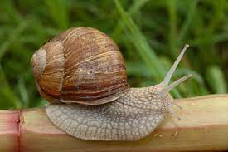
Молюски
Рецептори ноги сприймають механічні та хімічні подразники.
Органи дотику - щупальця.
Органи зору - пара очей.
У головоногих добре розвинені органи рівноваги, дотику, нюху і смаку
Ріновагу регулюють статоцисти.

Slide 13
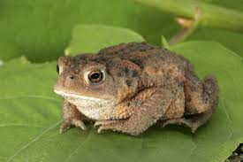
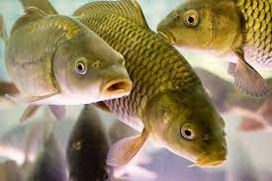
Хордові
Риби
Земноводні
Орган слуху і рівноваги – внутрішнє вухо.
Органи нюху – парні отвори ніздрів.
Органи зору – очі
Бічна лінія - найважливіший орган чуттів у риб(об’єднує всі чутливі клітини в організмі).
Очі відрізняють тільки рухомі об‘єкти.
Слух – середнє та внутрішнє вухо.
Орган дотику – язик .
Орган нюху – ніздрі.

Slide 14
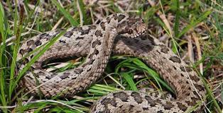
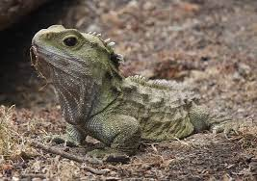
Плазуни
Хордові
Органи чуттів плазунів добре розвинені й краще пристосовані до наземного способу життя, ніж у земноводних. Очі захищені трьома повіками . Завдяки здатності кришталика змінювати форму та відстань від сітківки за допомогою спеціальних м'язів, плазуни добре розрізняють предмети на різній віддалі. Органом дотику є язик, який може далеко висуватися з ротової порожнини. Також добре розвинені органи слуху, рівноваги, нюху, смаку тощо.
Якобсонів орган – специфічний орган чуття плазунів, що визначає смак.
Змія куштує все, що її оточує, навіть повітря, - а раптом трапиться щось їстівне!

Slide 15
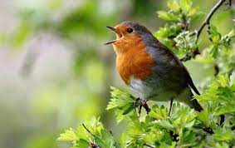
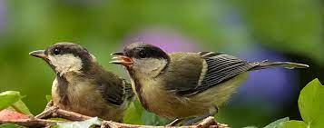
Хордові
Птахи
У птахів недорозвинені органи нюху, однак виняткового розвитку набули органи зору.
Добре розвинений орган слуху, який має три відділи: внутрішнє, середнє і зовнішнє вухо.
Органи смаку містяться на язиці та в стінках ротової порожнини.
Органи дотику розташовані на оголених від пір’я ділянках тіла, на язиці, дзьобі та в основі щетинок.

Slide 16
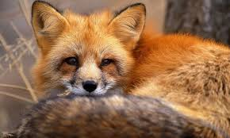
Хордові
Ссавці
Орган слуху дуже складний. У ньому є три відділи: внутрішнє, середнє і зовнішнє вухо.
У більшості звірів є також вушна раковина, яка служить рупором для вловлювання звукових хвиль.
Орган нюху у більшості звірів є основним органом орієнтування в навколишньому середовищі і тому винятково високо розвинений.
Органи смаку представлені складно збудованими смаковими пупками, розміщеними переважно на язику.
Органи зору —очі — за рядом деталей трохи простіше збудовані, ніж очі птаха.
Органами дотику слугують довгі й жорсткі волоски — вібриси (так звані «вуса»). Розміщені вони переважно на голові, але можуть бути розкидані і по всьому тілу. У мавп, як і у людини, основні органи дотику розташовані на кінчиках пальців.

Slide 17
А ви знали,що...
1.У акул є особливі рецептори, чутливі до електрики, причому їх чутливість складає близько 0,005 мікровольт/см (напруга звичайної батарейки в сотні мільйонів разів більша). Це дозволяє визначити здобич, наприклад, рибу, що зарилася в пісок, по її електричному полю.
2.Морська зірка має світлочутливі клітини на кінцівках (“променях”). Якщо посвітити на її “промінь”, наприклад, ліхтариком, він почне рухатися.
3.Краб має особливі волоски на клішнях і на тілі, що дозволяють визначати напрям течії води.
У бджіл є кільце з окису заліза навколо черевця, що дозволяє визначати магнітні поля – це використовується для визначення сторін світу.
4.Цвіркун чує за допомогою лапок. На передніх лапках знаходиться чутлива до звуку мембрана.

Slide 18
А ви знали,що...
5. Змії мають між очима спеціальний орган, що складається з 7 000 нервових закінчень та дозволяє уловити різницю температур в 0,002°C. Це допомагає змії відчути мишу на відстані 40 см. Знамениті дудочки заклиначів змії не чують (адже у них немає вух!), а відчувають! Звук передається до середнього вуха через кістки.
6. А знаєте, чому так важко впіймати таргана? Тарган може помітити переміщення на величину в 0,0002 мм. Це величина рівна приблизно 2 000 атомів водню.
7. Зір дельфінів занадто слабкий, щоб добре бачити всі предмети підводного простору. Вони швидко пересуваються і недолік їх слабкого зору замінює ехолокація. Орієнтація при пересуванні і вдень і вночі у дельфінів відбувається за допомогою видаваних ними звуків різної частоти. Відбиваються звуки дають дельфінам повну картину всього, що відбувається навколо. Спілкування між особинами відбувається теж за допомогою ехолокації. Існують низькі і високі частоти, що позначають різні сигнали.

Slide 19
Використані матеріали
1. https://historyurok.com.ua/tsikavi-fakty/pro-tvaryn/lis/pro-organy-vidchuttiv-u-tvaryn.html
2. https://vseosvita.ua/library/prezentacia-podrazlivist-ak-zagalna-vlastivist-tvarin-organi-cutta-ihne-znacenna-413805.html
3. https://osvita.ua/vnz/reports/biolog/27018/
4. Підручник Л.І.Остапченко, П.Г.Балан
Біологія 7 клас

